Slide 1




Workshop :
Data Mining for
Network Security Analysis
Ferry Astika Saputra
ferry.astika[at]ui.ac.id
ferryas[at]pens.ac.id
Universitas Indonesia
Depok ,11 September 2019

Slide 2
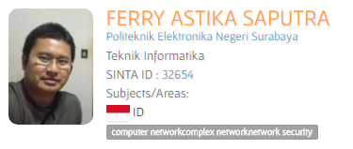

Profil Singkat Peneliti :
Menempuh Pendidikan S1 Teknik Elektro di Institut Teknologi Sepuluh Nopember (ITS) pada tahun 1995-2000. Pada tahun 2000, bergabung di jurusan Teknik Informatika PENS sebagai staf pengajar. Kemudian melanjutkan pendidikan Master of Science di Ilmu Komputer Saga University Jepang pada tahun 2006-2008 dengan beasiswa dari pemerintah Jepang.
Bidang penelitian yang ditekuni adalah keamanan jaringan dan wireless sensor network.
Tahun 2013, dipercaya oleh IDSRTII/CC untuk membangun platform IDS dengan kode Mata Garuda.
Penghargaan yang pernah diraih :
JICA fellowship on SPEET Project 2002-2003
Monbukagakusho scholarship, 2005-2008
Merit Winner of APICTA 2014 (network security category)
CERT fellowship Asia Pacific Information Security Center 2015
Network Security Researcher fellowship JICA 2016

Slide 3
Serangan siber / Intrusi :
serangan secara logik berupa aktivitas yang dapat mengganggu bahkan merusak sistem komputer, aplikasi infrastruktur jaringan komputer

Slide 4

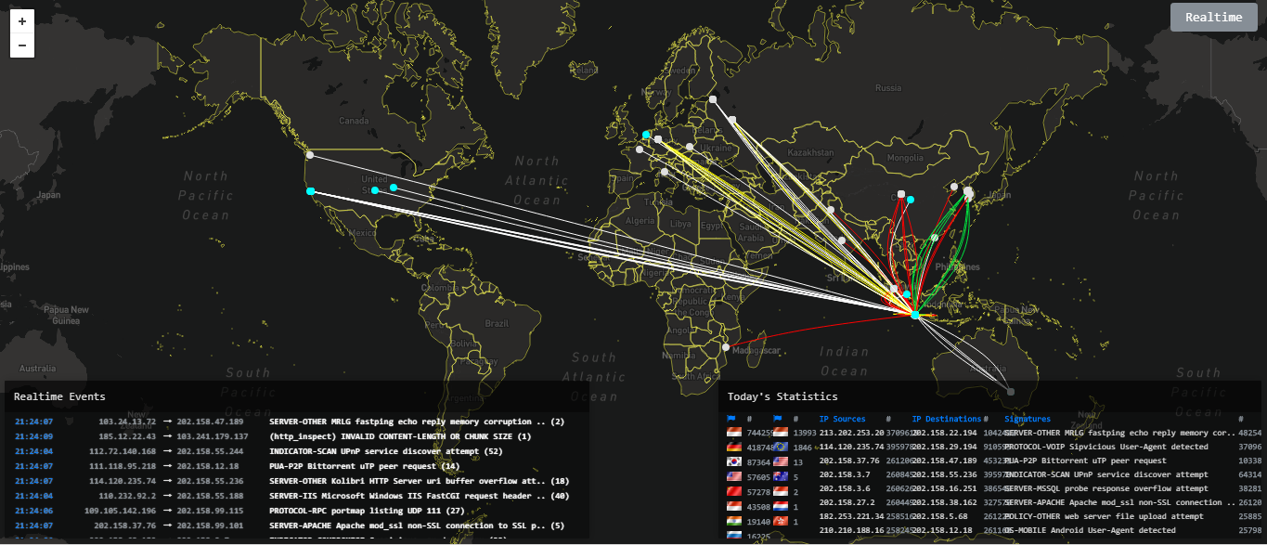

Siklus serangan siber yang biasa dilakukan oleh manusia
Attack Initiation
Profiling
Vulnerability Examination
Intrusion
Covering Track
Exploitation
Propagation
Vulnerability Analysis
Exploitation Planning
Information Gathering
Intelligence Survey & Scouting
Perimeter Mapping
Asset Identification

Slide 5
Siklus serangan siber dengan Botnet (mesin)
Bot melakukan network scanning dengan tujuan untuk mencari host lain yang mempunyai kerentanan OS, aplikasi dls
Bot melakukan penetrasi program jahat ke host baru. Host baru membuat koneksi ke C&C server
C&C server mengontrol dan memerintahkan bot baru untuk melakukan serangan
C&C server memerintahkan bot untuk mengunduh program jahat yang baru
Pencarian Formasi
Penetrasi dan komunikasi dengan C&C Server
Penyerangan
Pemutakhiran serangan

Slide 6
Tantangan Membangun IDS

Slide 7
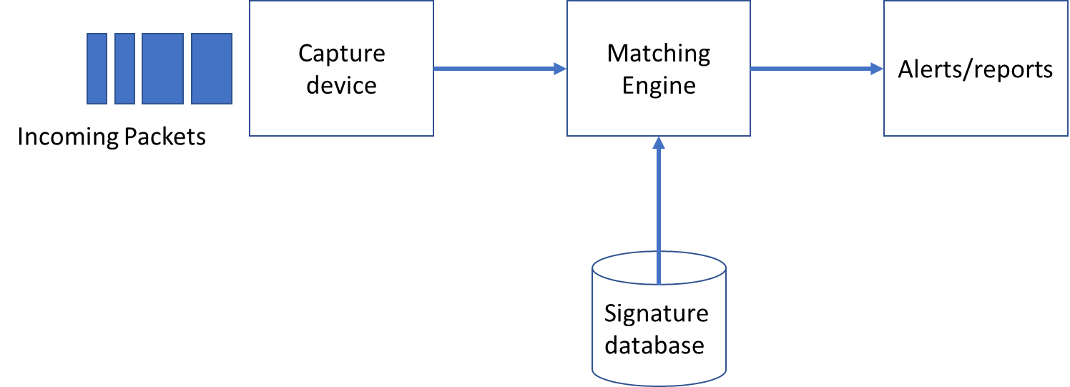
Arsitektur IDS pada umumnya (1)
Misuse-based IDS
Spesifikasi :
Bekerja dengan mencocokkan header dan isi paket yang masuk dengan signature database yang dibuat oleh vendor IDS.
Apabila terdapat kecocokan maka paket akan diklasifikasikan sebagai intrusi
Keunggulan :
Kemungkinan False-Positive yang rendah ketika sering munculnya kesesuaian pola antara paket intrusi dengan database dari Vendor
Kelemahan :
Tidak dapat mengenali pola serangan baru secara cepat -> ketergantungan dengan vendor
Komputasi pada matching engine besar seiring dengan banyaknya variasi serangan dan volume serangan

Slide 8
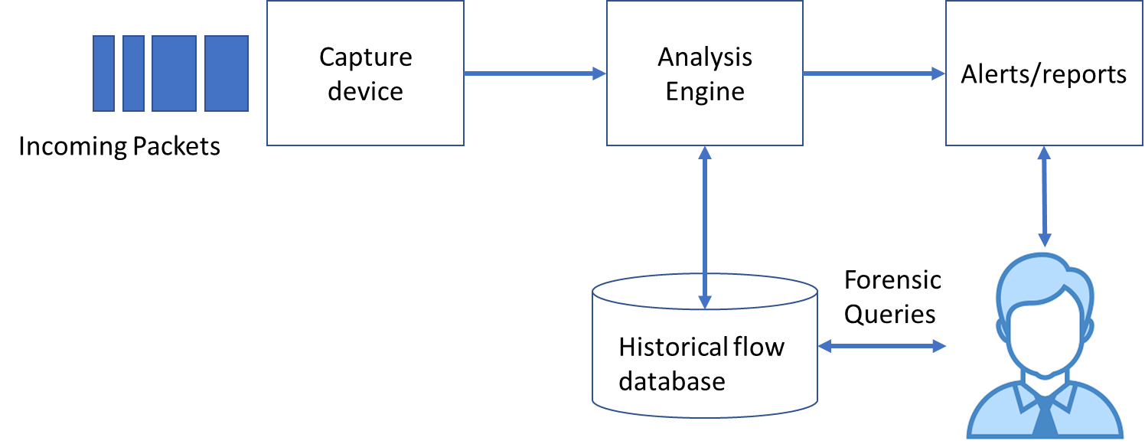
Arsitektur IDS pada umumnya (2)
Anomaly-based IDS
Spesifikasi :
Bekerja dengan cara membandingkan profil dari trafik yang masuk dengan data profil trafik dasar yang dbuat berdasarkan pengetahuan dari administrator (expert).
Apabila terdapat perubahan trafik yang signifikan diluar profil yang telah ditetapkan (terjadi trafik anomaly) maka dianggap sebagai intrusi
Keunggulan :
Dapat mengenali pola serangan baru secara cepat
Kelemahan :
Kemungkinan False-Positive yang tinggi ketika sering munculnya ketidaksesuaian antara profil serangan dengan profil dasar
Sangat bergantung pada pengetahuan admin -> komputasi untuk melakukan profiling trafik secara dinamis

Slide 9
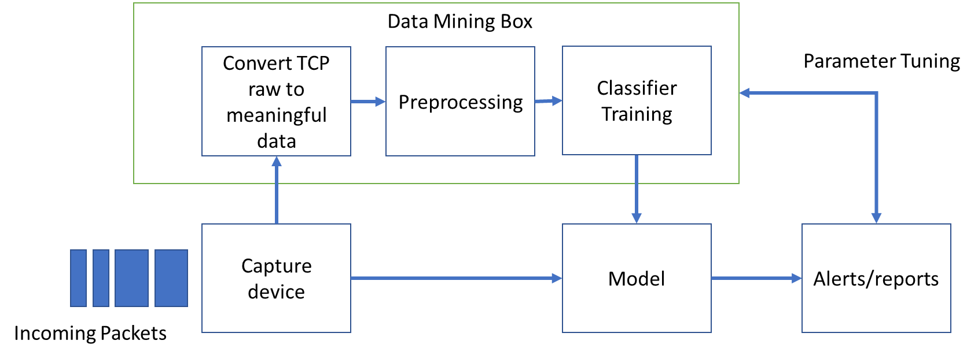
Alternatif Arsitektur IDS
data-mining based IDS
Spesifikasi :
Bekerja dengan cara mengidentifikasi setiap koneksi TCP / UDP sebagai trafik normal atau trafik yang berisi serangan dengan berdasarkan model dari proses data mining.
Model diperoleh dengan menerapkan metode data-mining pada data trafik yang diperoleh sebelumnya
Keunggulan :
Kemungkinan False-Positive yang rendah
Kelemahan :
Kualitas data training yang baik dan parameter tuning yang tepat
Sumber daya komputasi sangat besar untuk melakukan tahapan mulai dari memperoleh data sampai ke tahapan classifier training dan parameter tuning

Slide 10
Data-mining based IDS : klasifikasi atau klasterisasi
M. Kumar, M. Hanumanthappa, and T. V. S. Kumar, "Intrusion Detection System using decision tree algorithm," in 2012 IEEE 14th International Conference on Communication Technology, 2012, pp. 629-634.
K. V. R. Swamy and K. S. V. Lakshmi, "Network Intrusion Detection Using improved Decision Tree Algorithm," International Journal of Computer Science and Information Technologies, vol. 3, pp. 4970-4975, 2012.

Slide 11
Langkah dalam data mining
Menentukan tujuan
Menentukan sumber data
Mengidentifikasi fitur
Pre-processing
Membuat model
Mengukur performasi
Membuat data set
(1a)
Langkah (1) : Menggali informasi baru berdasakan pengetahuan sebelumnya dari ahli (Prior Knowledge)
Langkah (2) :
Menghilangkan data yang kurang bermanfaat
Penanganan item data yang hilang bernilai “null”
Normalisasi data
Melakukan partisi set data : training dan testing
(1b)
(1c)
Langkah (3) : Membuat model dengan data training
(1d)
Langkah (4) :Menghitung akurasi dengan menerapkan model pada set data testing
Parameter Tuning
(2)
(5)
Langkah (5) : Melakukan optimasi dengan mengatur kembali parameter model :
Seleksi Fitur : statistic, machine learning, hybrid
Ekstraksi Fitur
(3)
(4)

Slide 12
Dataset Intrusi yang populer di data-mining based IDS
Jumlah
Fitur
Kelompok Atribut
Jumlah Label Intrusi
DARPA KDDCUP99
GURE-KDD
NSL-KDD
41
Basic tcp, time based, content based,machine based
(5) : Normal, Scanning, DoS,R2L,U2R
ISCX2012
ISCX2017
85
Time-based, packet based, byte-based, behaviuor-based
(15) : Benign/Normal;
DoS Hulk; Port Scan; DDoS; DoS GoldenEye; FTPPatator; SSHPatator;
DoS Slow Loris;
DoS Slow HTTP Test; Botnet; Web Attack: Brute Force;
Web Attack: XSS; Infiltration; Web Attack: SQL Injection; Heartbleed

Slide 13
ISOT DATA SET
Dibuat oleh Information security and object technology (ISOT) University of Victoria,Kanada
URL : https://www.uvic.ca/engineering/ece/isot/datasets/
Terdiri dari 2 sub data set :
Trafik DNS yang dibangkitkan dari 9 system yang terjangkit 8 jenis botnet
Trafik dari 20 jenis aplikasi yang sering digunakan
Link file

Slide 14
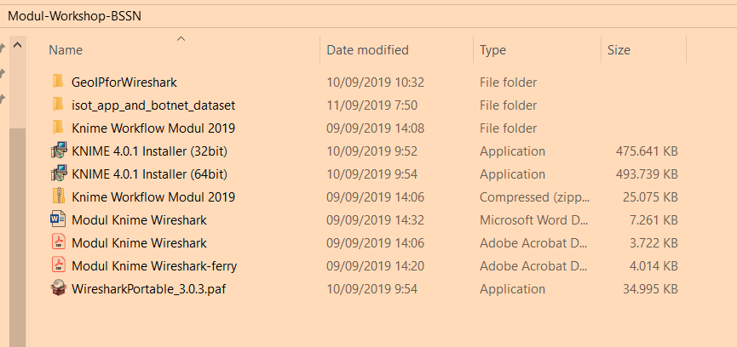
Aplikasi yang dibutuhkan
Wireshark
GeoIP
Knime Analytics Platform :
KNIME OpenStreetMap extension
KNIME Web Analytics extension

Slide 15

Ngelmu iku kelakone
kanthi laku
--Anonymous--

